Slide 1

Презентация «Использование авторских дидактических игр
в речевом развитии дошкольников»
Составила: воспитатель МАДОУ детский сад № 1 с. Кармаскалы Булякова Л.П

Slide 2
Введение. В современном мире, всё чаще живое общение детям заменяет компьютер и телевидение, и эта тенденция постоянно растет. Вследствие чего, неуклонно увеличивается количество детей с несформированной речью. Поэтому задача педагога больше уделять внимания именно развитию речи, создать условия для речевой деятельности детей, охватить разные стороны речевого развития: развитие связной речи, расширение словаря, формирование грамматического строя речи, воспитание звуковой культуры речи и культуры речевого общения.
Всем известно, что дошкольный возраст является активным периодом для развития речи ребенка. Особенно ярко это проявляется у детей раннего дошкольного возраста (до 3-4 лет), когда стремительно пополняется словарный запас, улучшается звуковое оформление, формируется грамматический строй речи, фразы становятся более развернутыми. Многие ученые разделяют точку зрения о том, что несформированная в дошкольный период речь влечет за собой отставание в развитии всех остальных высших психических функций. Именно поэтому речевое развитие ребенка является приоритетным направлением в работе педагога.
Мир, в котором развивается современный ребенок, коренным образом отличается от мира, в котором выросли его родители. Это предъявляет качественно новые требования к дошкольному воспитанию как первому звену непрерывного образования: образования с использованием современных информационных технологий (компьютер, интерактивная доска, планшет и др.).

Slide 3
Информатизация общества ставит перед педагогами-дошкольниками задачи:
- идти в ногу со временем,
- стать для ребенка проводником в мир новых технологий,
- сформировать основы информационной культуры его личности,
-повысить профессиональный уровень педагогов .
ИКТ в своей работе использую, чтобы осуществлять:
1. Подбор иллюстративного материала к занятиям и для оформления стендов, группы (сканирование, интернет, принтер, презентация).
2. Подбор дополнительного познавательного материала к занятиям, знакомство со сценариями праздников и других мероприятий.
3.Создание презентаций и интерактивных игр в программах Рower Рoint, для повышения эффективности образовательных занятий с детьми.

Slide 4
Дидактической игра является одним из эффективных средств развития речи дошкольников, поскольку в играх ребенок не просто выполняет требования взрослого, но и активно действует. В ходе игры развивается способность аргументировать свои утверждения, доводы. В процессе многих дидактических игр развитие мышления и речи осуществляется в неразрывной связи. При общении детей в игре, решении спорных вопросов активизируется речь. Дидактические игры выполняют две основные функции – обучающую и развивающую. «Обучающая функция достигается за счет проблемного содержания игры и дидактической цели. В игровой ситуации дидактическая цель ставится перед детьми в форме игровой задачи. «Развивающая функция дидактической игры состоит в том, что в ней формируется умение подчиняться правилам, так как от точности их соблюдения зависит и исход игры».
Обязательными структурными элементами дидактической игры являются: дидактическая задача, игровые действия и правила.
И перед педагогом, прежде всего, стоит задача создать благоприятные условия для речевой деятельности детей. Для этого необходимо систематически обновлять речевой уголок в группе новыми дидактическими играми и дидактическими пособиями.
В своей работе я использую различные дидактические игры: игры с предметами, настольные - печатные и словесные. Сегодня хочу представит вашему вниманию свои разработки пособие «Теремок» и «Съедобные звуки»

Slide 5
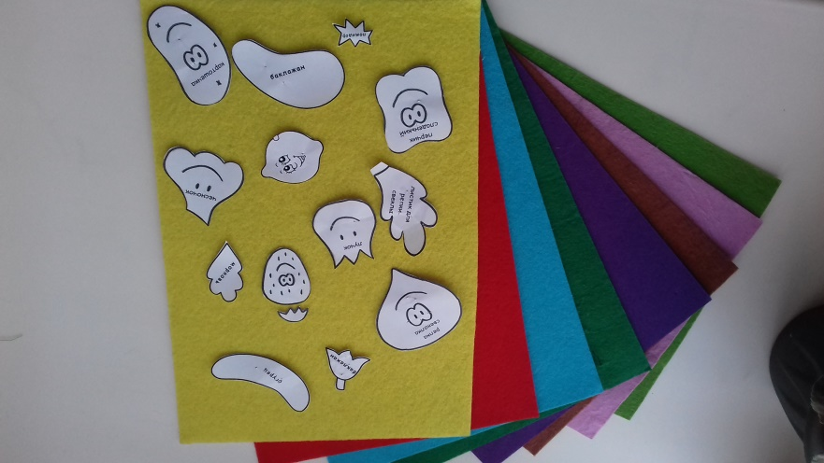
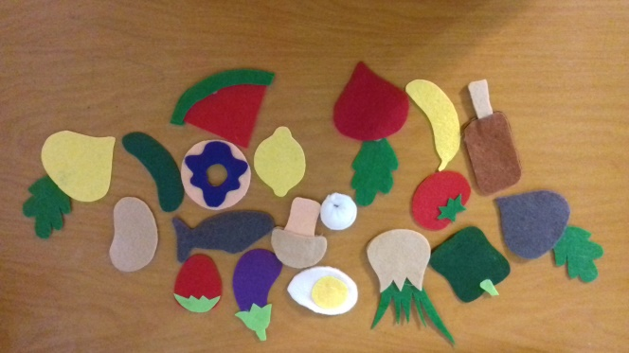
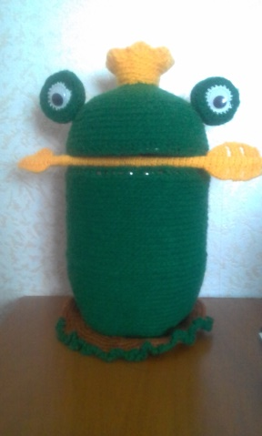
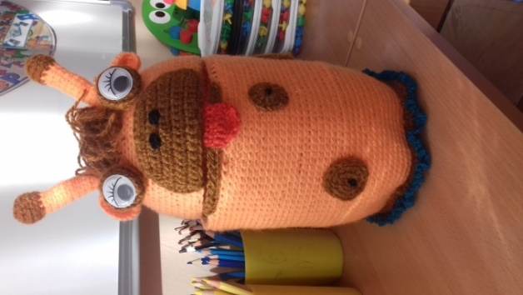
Практическая часть изготовление дидактической игры «Съедобные звуки» для детей дошкольного возраста.
Цель: научить педагогов создавать овощи из фетра и вязанную игрушку из пластиковой бутылки для развития художественно-эстетического воспитания
Вам понадобится: Пластиковая бутылка, пряжа, крючок ,ножницы , карандаш, шаблоны овощей и фруктов , фетр.
Актуальность. Изготовление овощей из фетра относится к ручному труду, развивающему не только абстрактное, расширенное мышление, усидчивость и терпение, мелкую моторику, но и многое другое. Ручной труд очень кропотливый, требующий от желающих научиться этому мастерству, выдержки, терпению, умению добиваться своей цели, прилагая к этому максимум труда и желания.
Этапы работы:
1
2
3

Slide 6
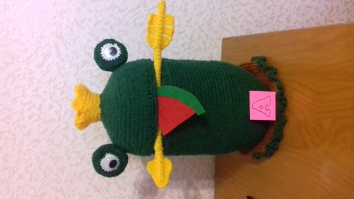
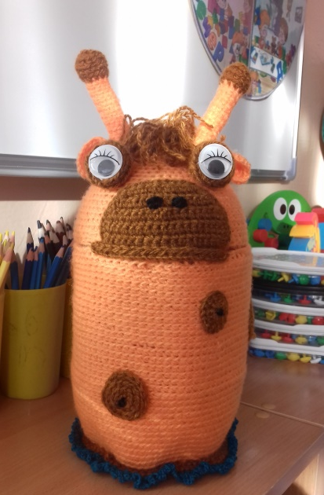
« Съедобные звуки»
Цель: автоматизация и дифференциация звуков в словах.
Задачи:
- формировать у дошкольников правильное звукопроизношении;
- разнообразить с помощью игры работу над закреплением правильного произношения, заинтересовать детей;
- уточнять понятия «съедобное» - «несъедобное»;
- обогащать словарный запас
Ход игры: Педагог создает для детей проблемную ситуацию.
Для детей младшего возраста:
1.«Мама лягушонка купила в магазине много овощей и фруктов , а кушать разрешила только фрукты ,-овощи , -зеленого цвета, -что растет на дереве, -на грядке,-круглое…итд
Для детей старшего возраста:
1.«Жираф сегодня на обед приготовил компот из фруктов на звук (А,Б) и т д
2. «Покорми лягушонка овощами которые состоят из 2,3,4 слогов.
3. «Лягушонок отказывается кушать пока не пропоёшь вместе с ним слоги»

Slide 7
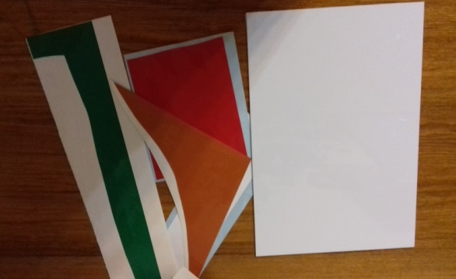
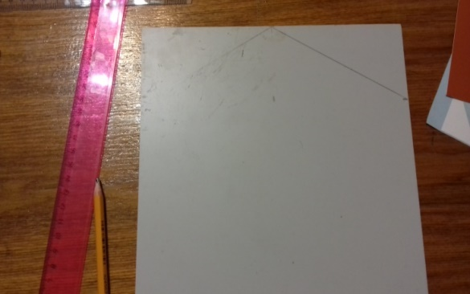
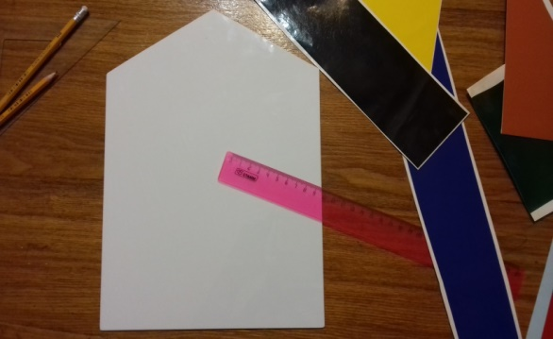
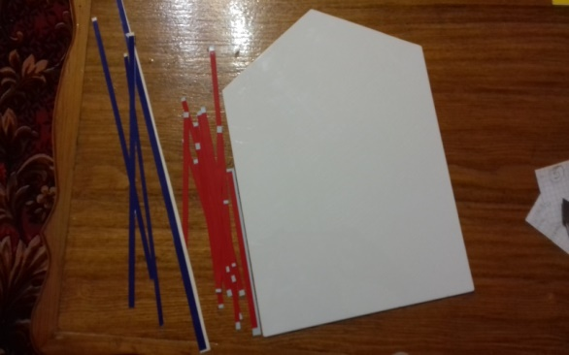
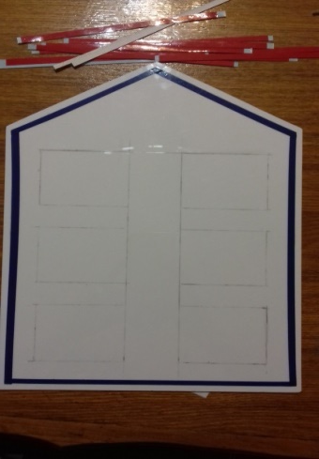
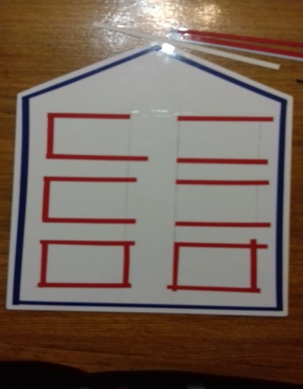
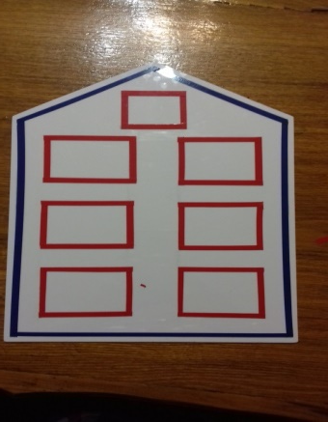
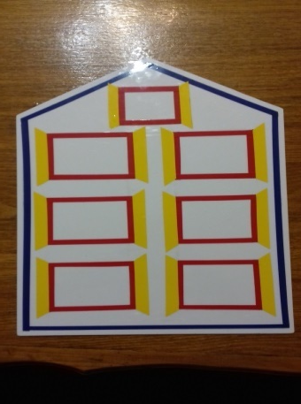
Практическая часть изготовление дидактической игры «Теремок» для детей дошкольного возраста.
Цель: Научить педагогов изготовить теремок из доски для лепки и обклеить ее самоклеящейся бумагой.
Вам понадобится: доска для лепки, ножницы, карандаш, линейка, самоклеящаяся бумага.
Этапы работы:
1
2
3

Slide 8
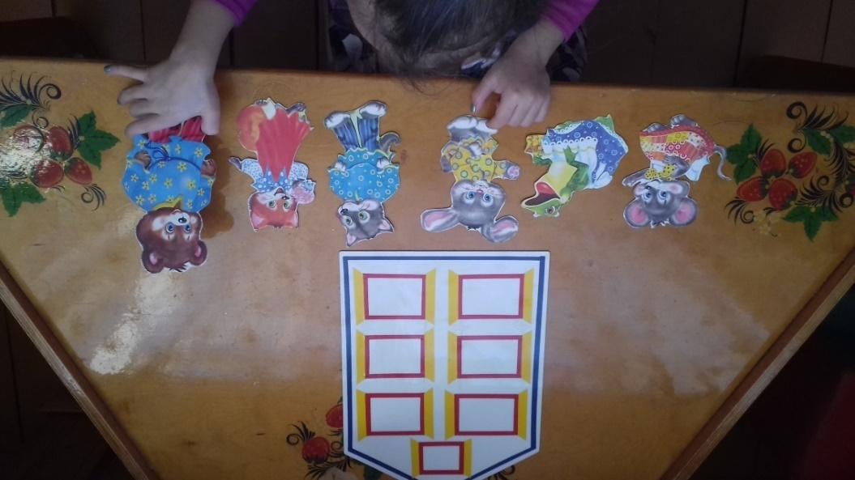
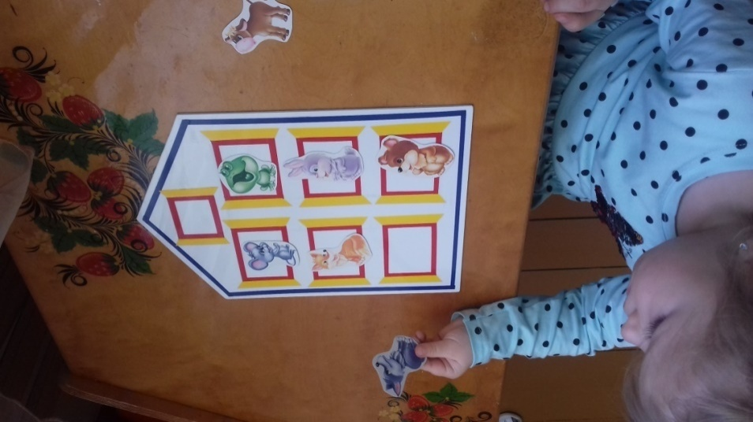
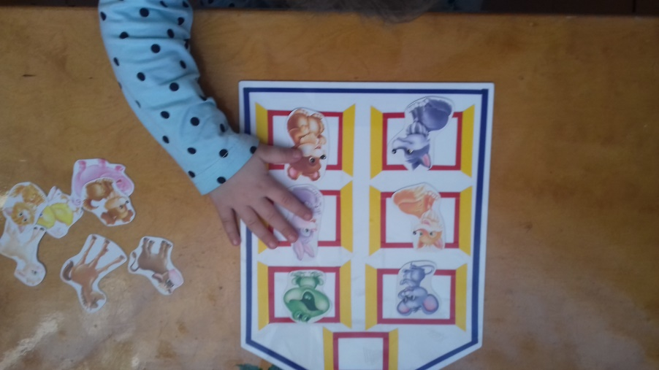
С малышами вспоминаем сказку , вспоминаем кто за кем пришел, заселяем по этажам.
Дидактическая игра «Теремок»
Цель: развивать речевую активность детей.
Варианты заданий.
1«Подбери картинки с заданным звуком»
2«Кто в теремочке живет?»
3«Слоговые песенки»
4«Кто где живет»
5«Чей домик»

Slide 9
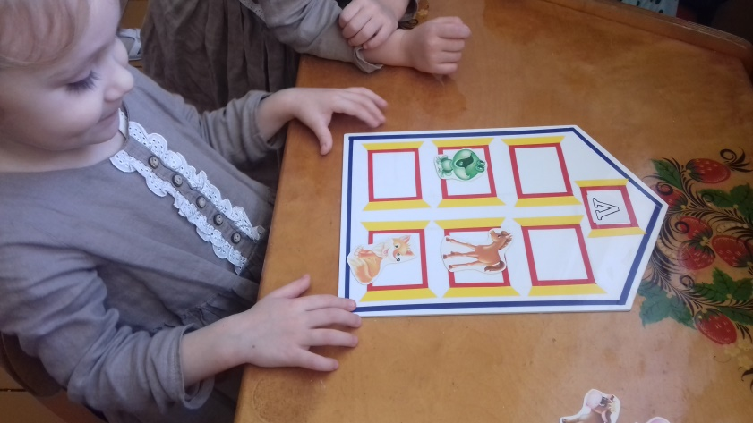
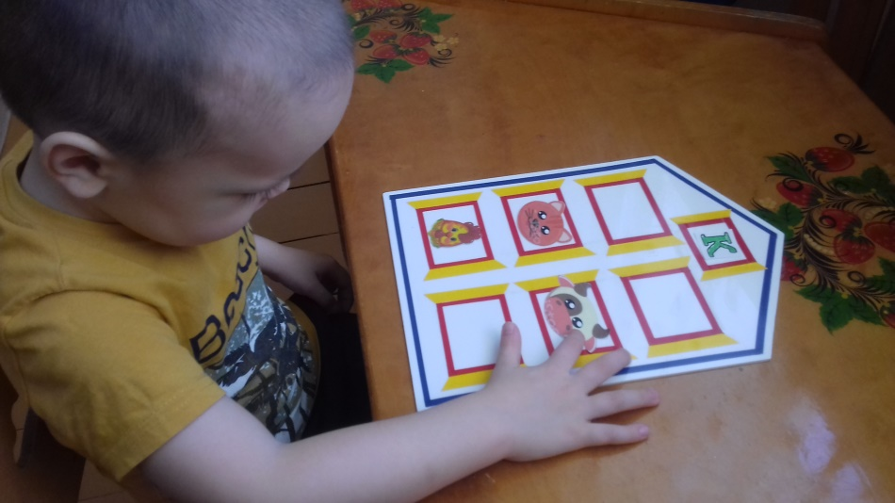
С детьми старшего и подготовительного возраста подбираем картинки со звуком,
делим слова на слоги….

Slide 10
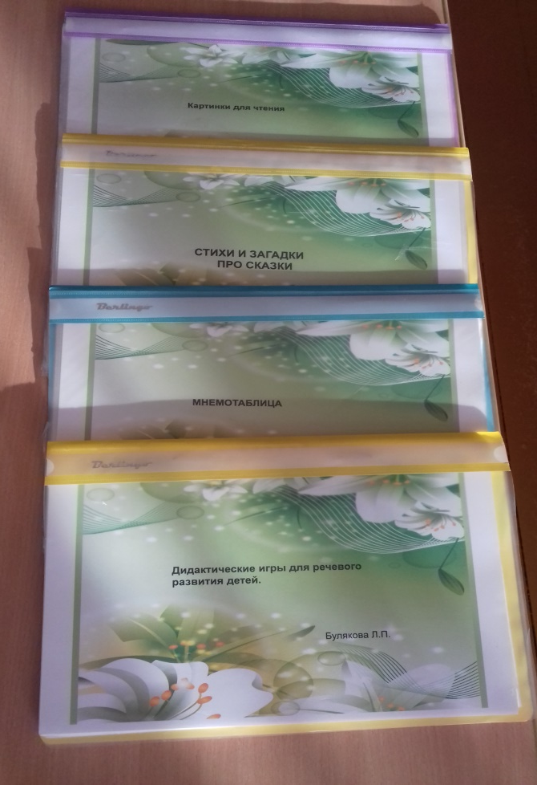
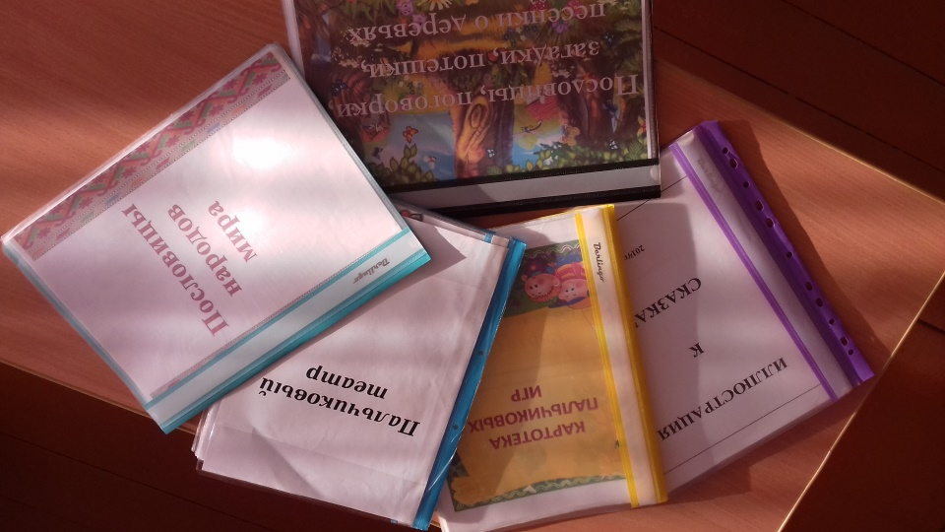
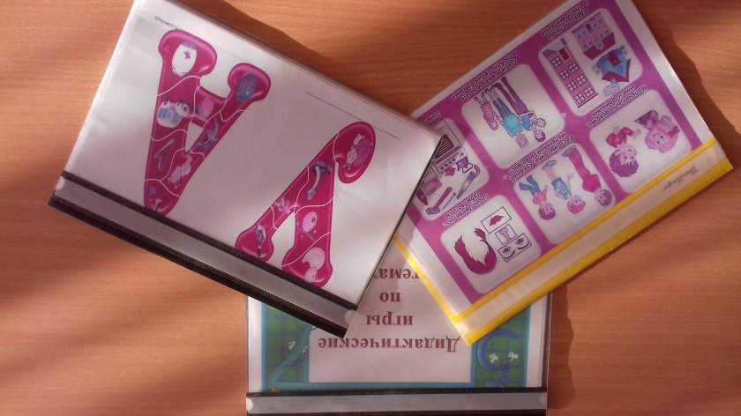
Пособия используемые в речевом развитии детей

Slide 11
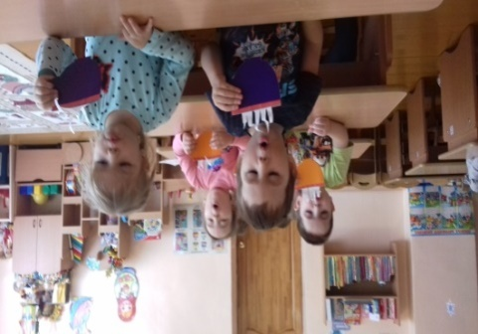
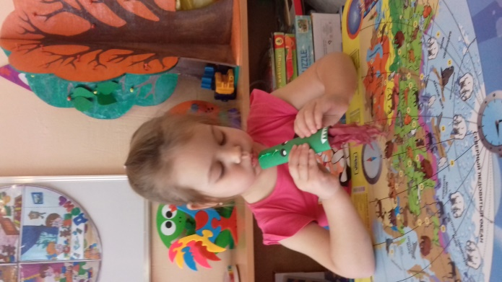
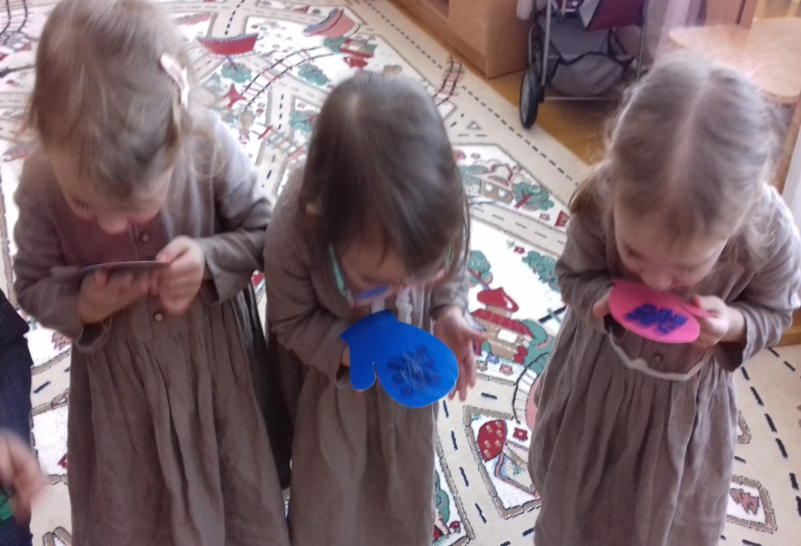
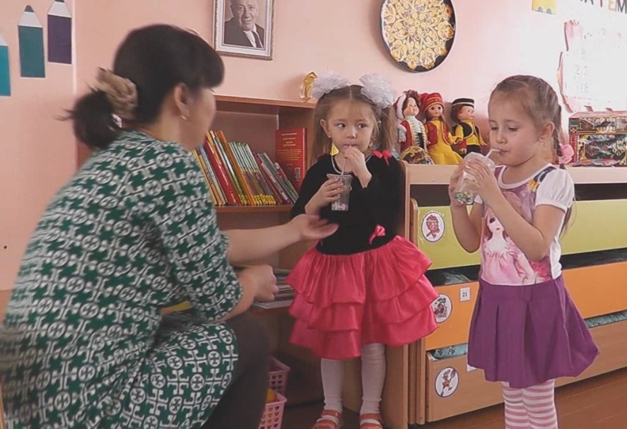
Игры на развитие дыхания

Slide 12
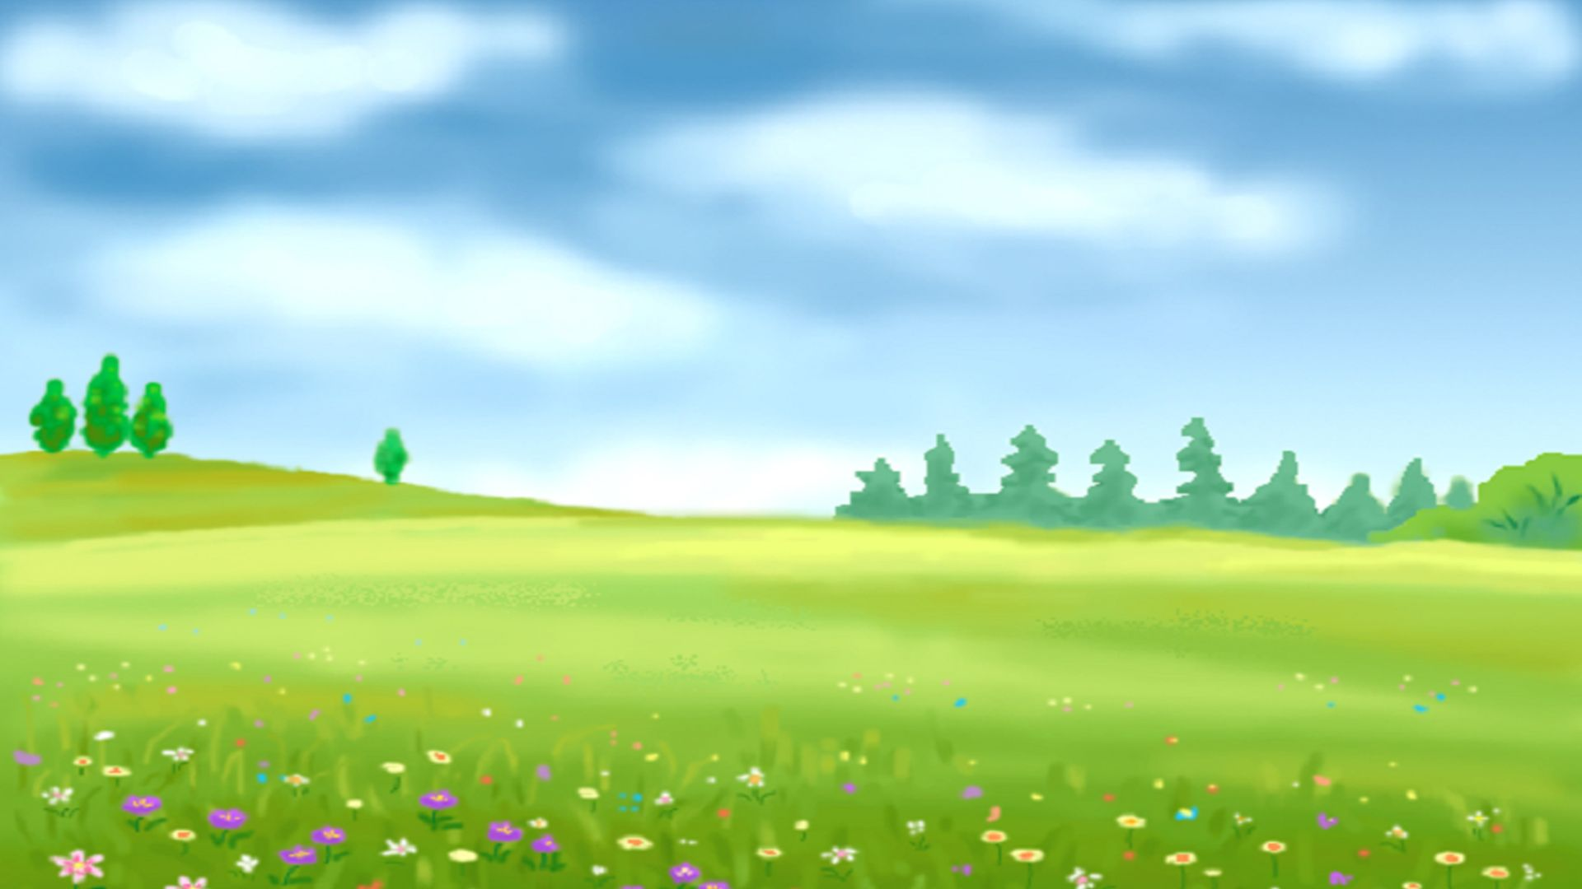
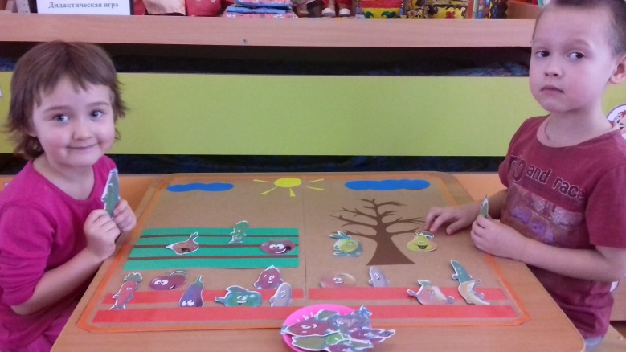
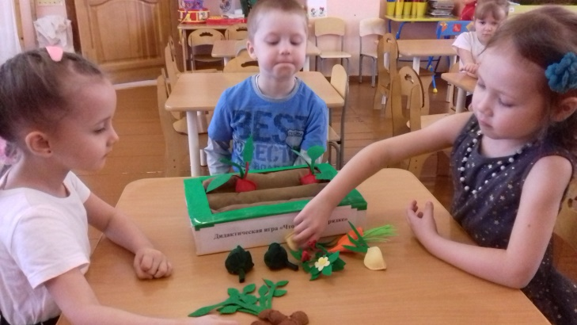
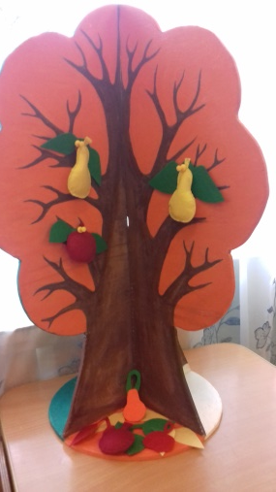
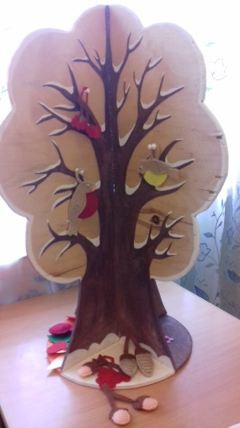
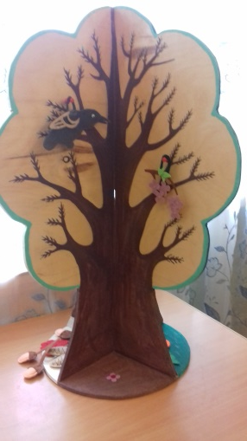
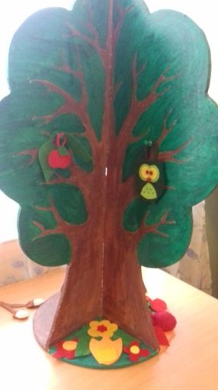
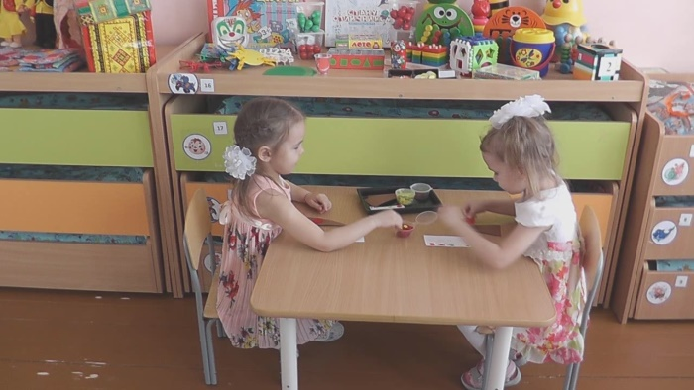
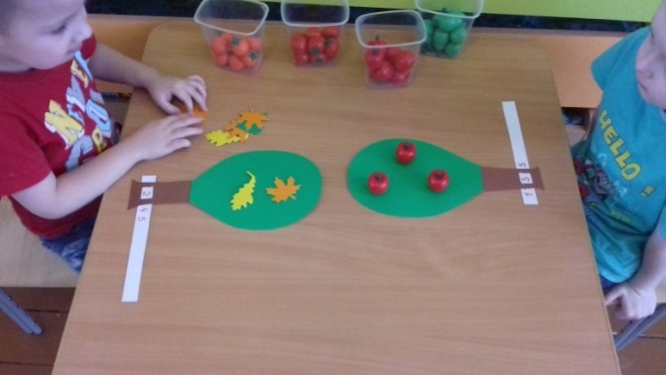
Дидактические игры своими руками
«Что растет на грядке , что растет на дереве»
«Что растет на грядке»
« Времена года»
«Поварята»
«Чудо дерево»

Slide 13
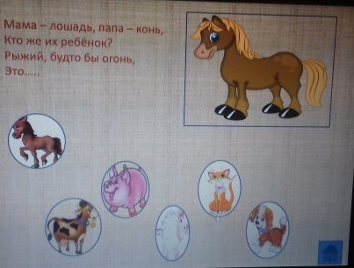
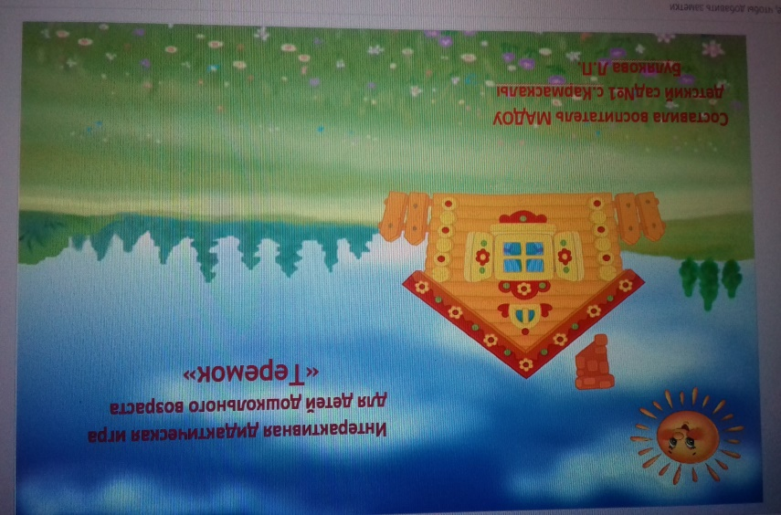
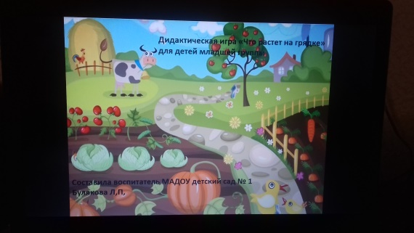
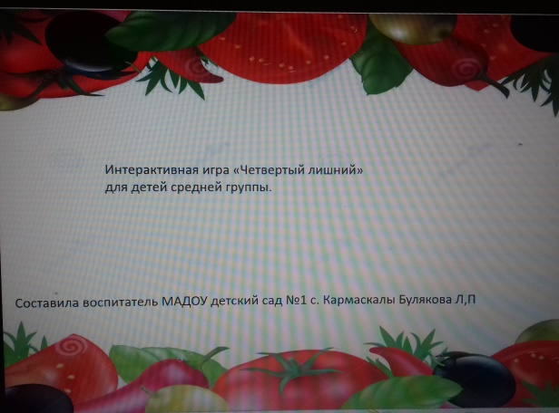
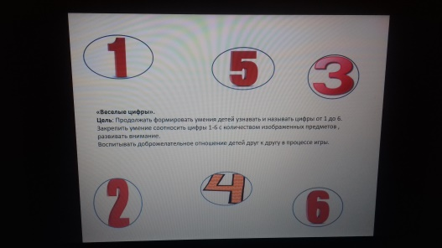
«ИНТЕРАКТИВНЫЕ ИГРЫ»
«Найди детеныша»
« Теремок»
«Что растет на грядке»
«Четвертый лишний»
«Веселые цифры»

Slide 14
Всем спасибо за внимание творческих успехов

